Slide 1
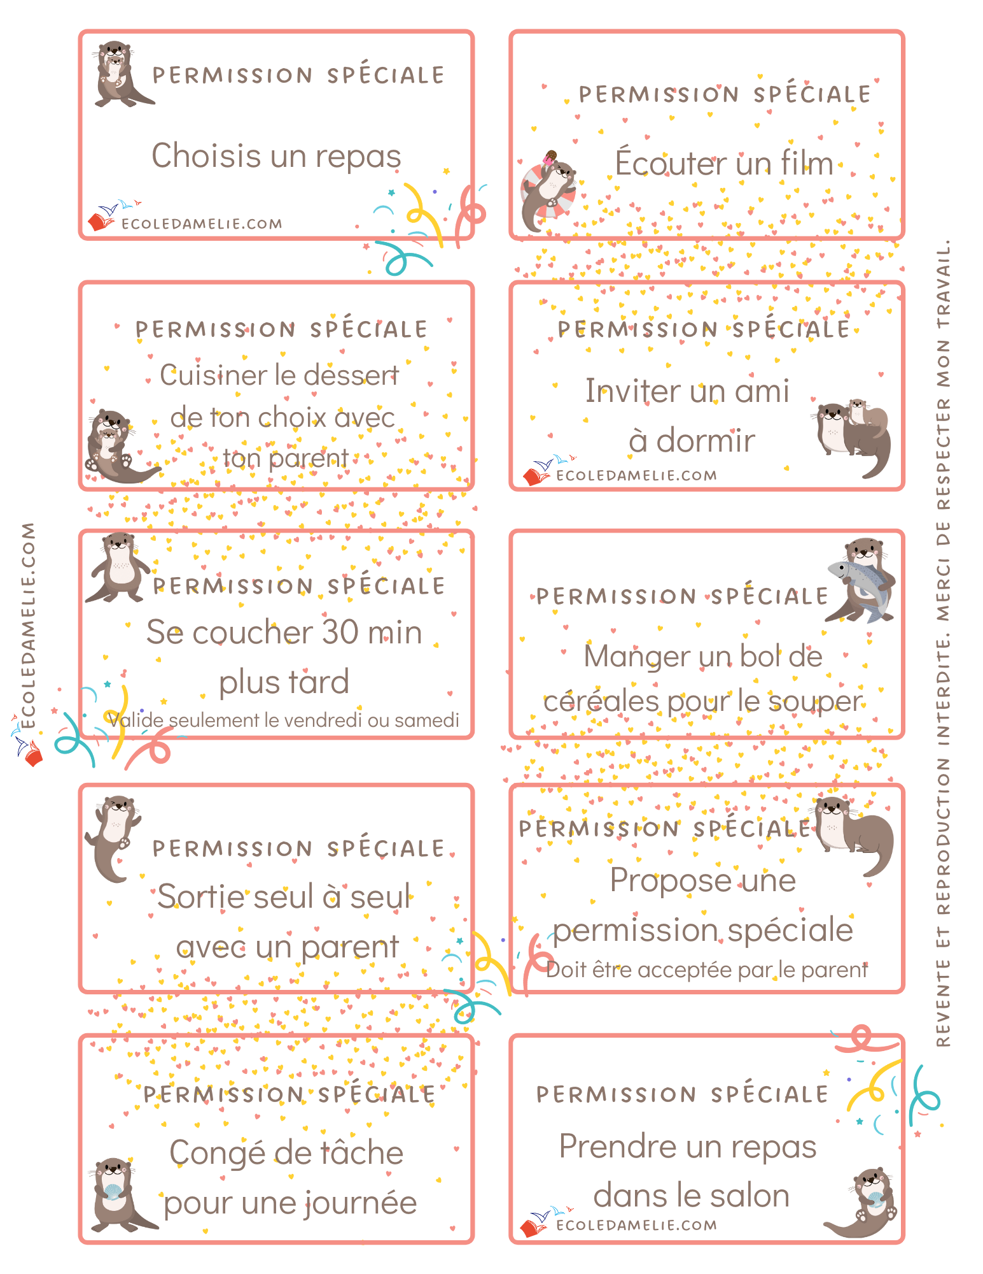

Slide 2
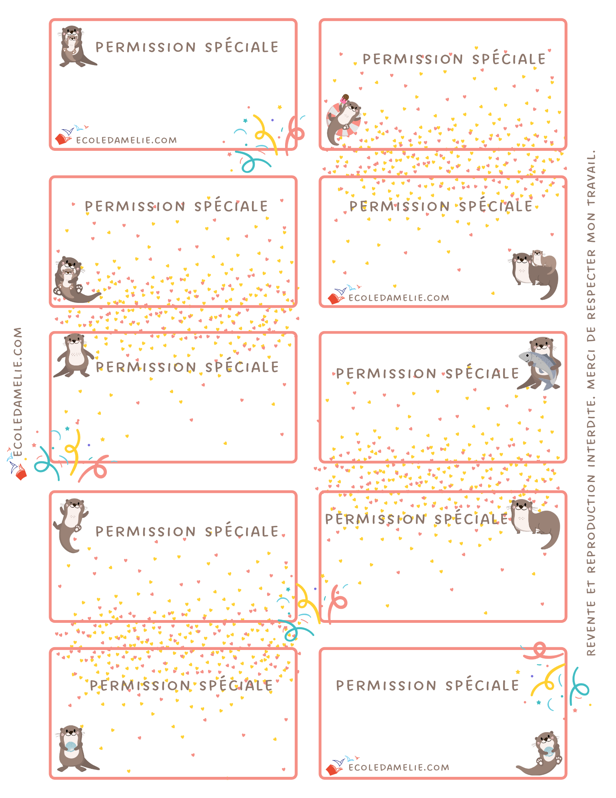
Votre texte ici
Votre texte ici
Votre texte ici
Votre texte ici
Votre texte ici
Votre texte ici
Votre texte ici
Votre texte ici
Votre texte ici
Votre texte ici

